Slide 1





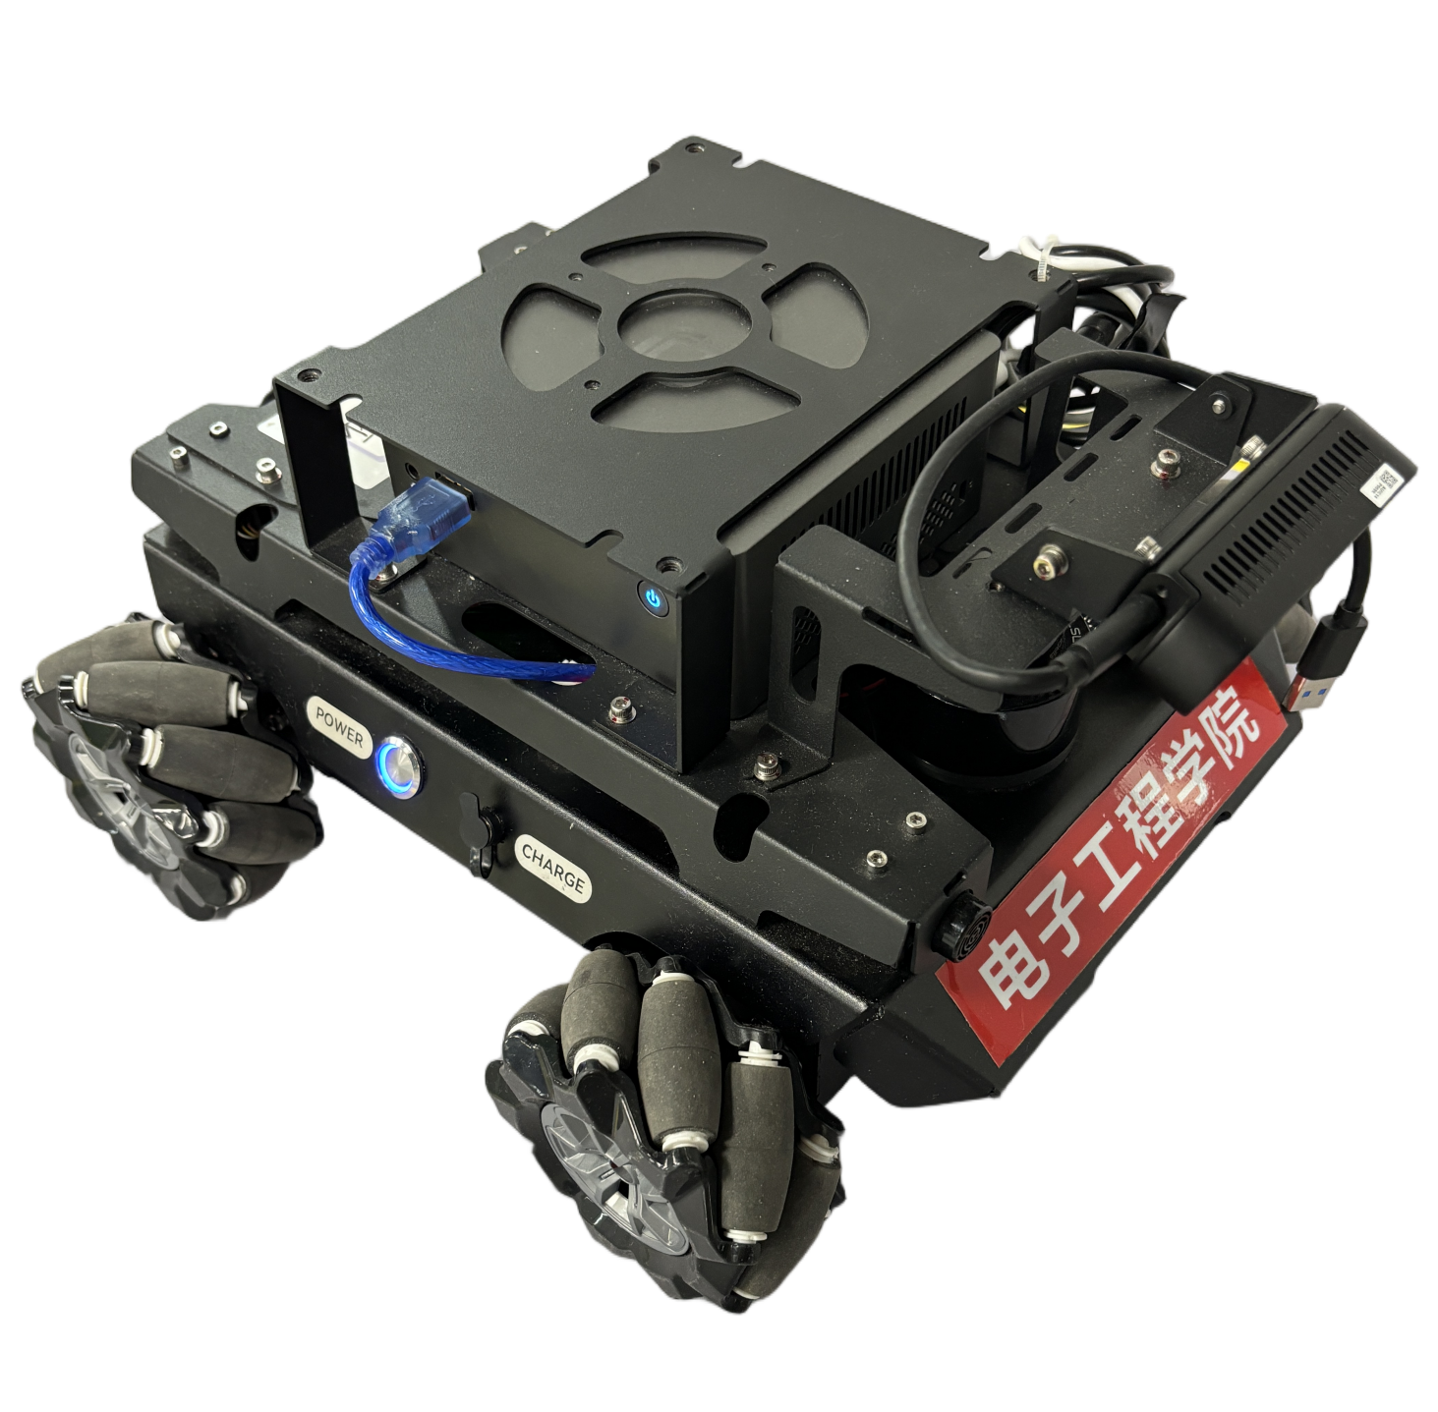

2025 睿抗机器人开发者大赛（RAICOM2025）
智
侦
能
察
赛道：CAIR工程竞技赛道
赛项：智能侦察赛项
团队成员：程浩伦、程杨、潘燕、刘语茜

Slide 2

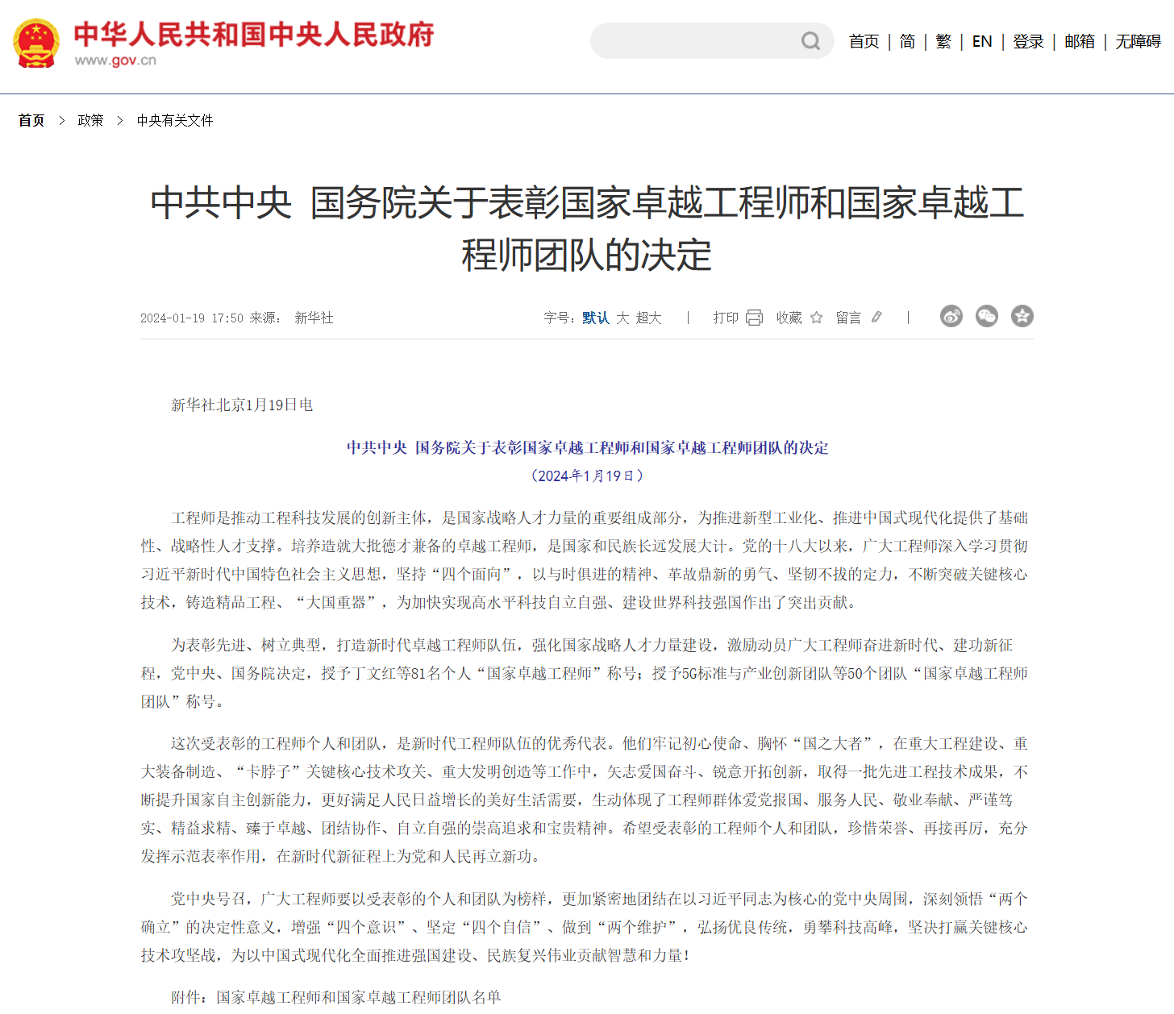

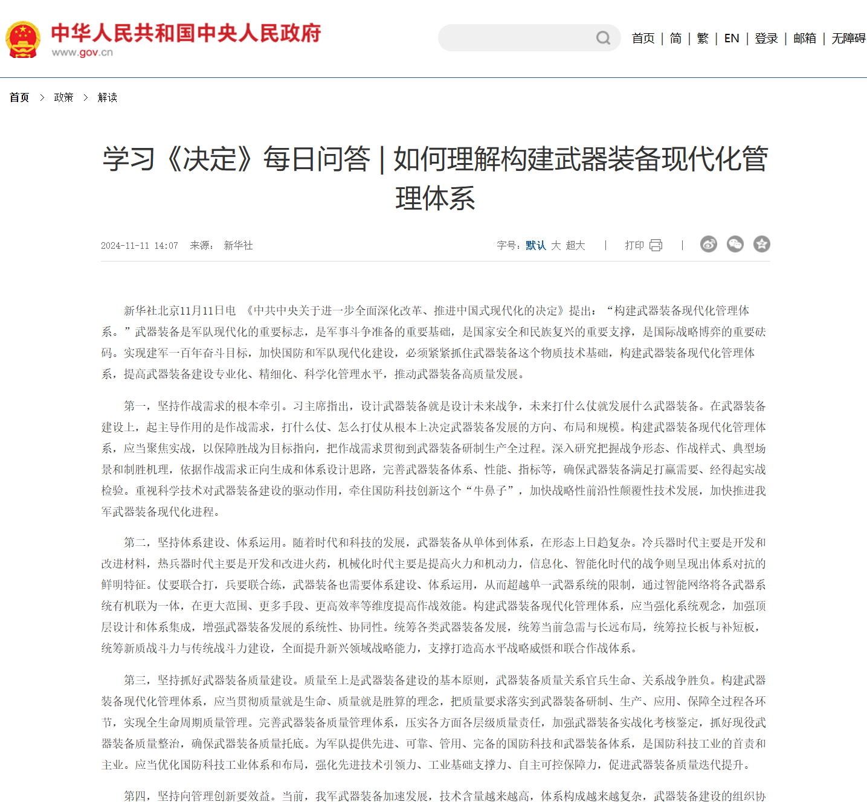
项目背景
推进中国式现代化
当今世界局部冲突不断，新式武器投入实战，现代
战争逐渐智能化
政府报告“人工智能+”发展新趋势
军事武器装备现代化
习总书记强调：强国必须强军，军强才能国安！
项目概述
设计方案
测试分析
结论总结
团队成员

Slide 3
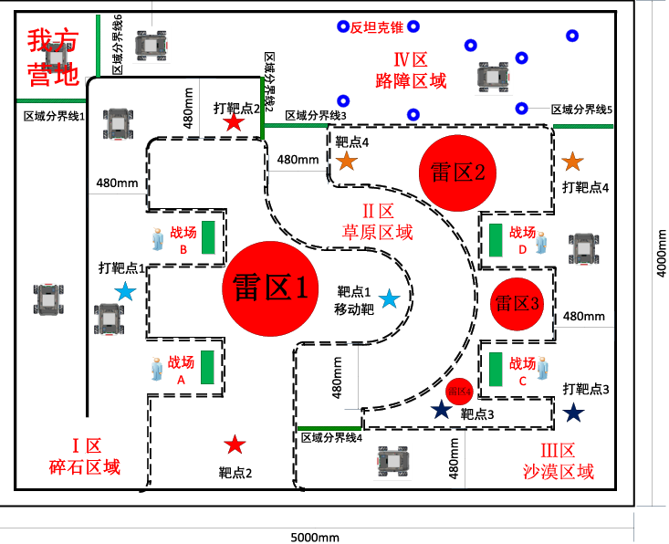
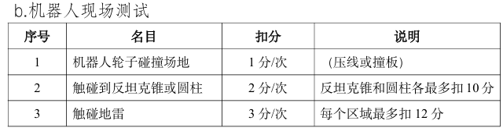
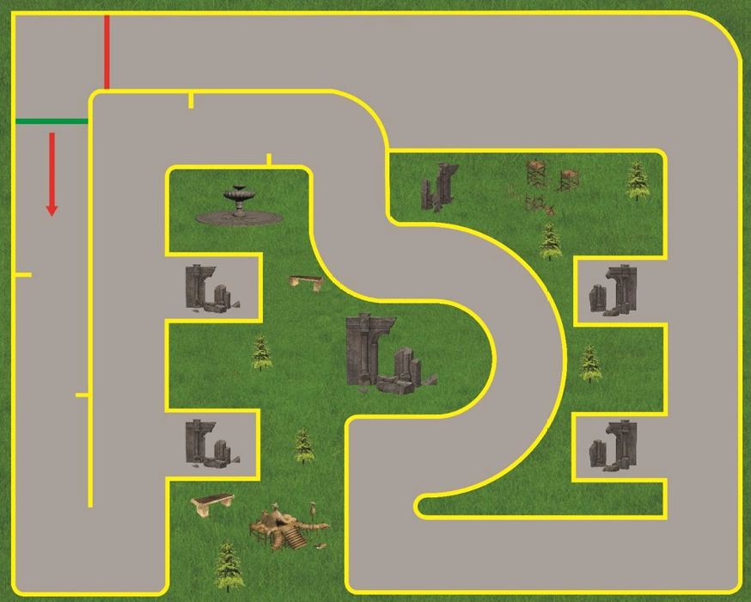
赛题理解
实物地图: 按规则搭建实物地图
系统安装: 安装和配置虚拟机
模型参数: 调试各机器人参数
硬件、软件环境
雷达配置: 确定雷达频率和记录
Rviz 订阅: 话题订阅与功能添加
建图优化: 减少地图外围像素点
任务A：定位与导航
雷达和建图
代价地图: 确定合适的代价参数
避障算法: ACML定位和DWA算法
导航优化: 优化导航效果和时间
自主导航
项目概述
设计方案
测试分析
结论总结
团队成员

Slide 4
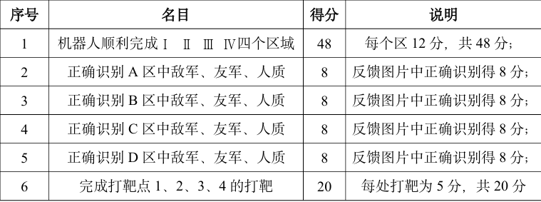
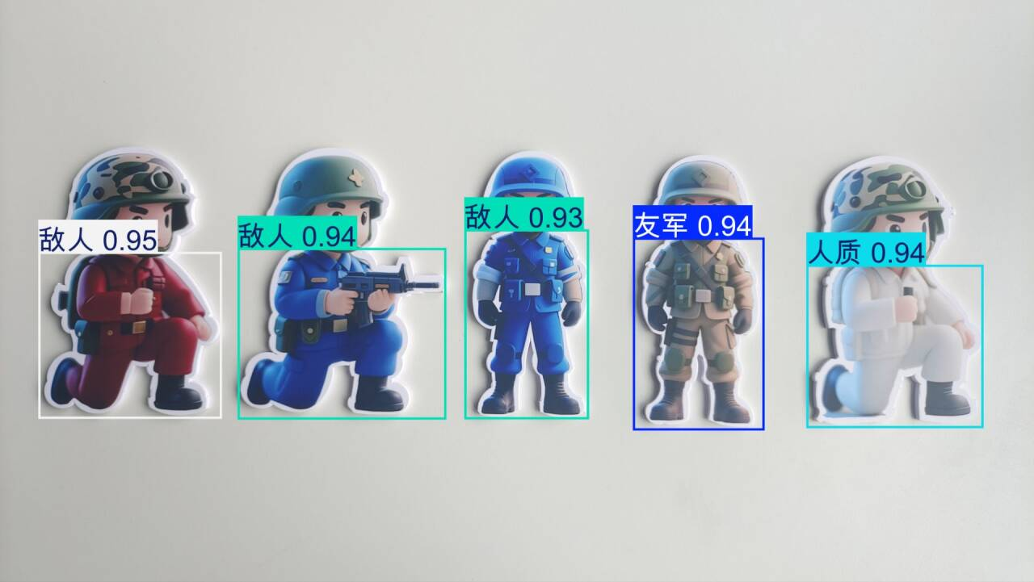
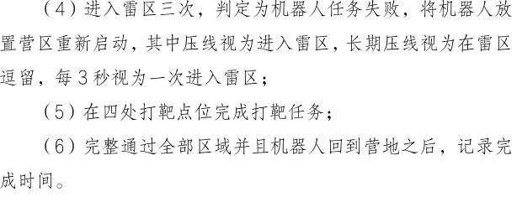
赛题理解
识别环境配置
conda搭建：conda虚拟环境搭建
依赖库安装：安装并适配依赖库
任务B：视觉识别
训练集标注
图片标注: 精灵助手标注图片
转换格式: VOC转化为yolo格式
模型训练
多次训练: 分多组多次进行训练
模型验证: 验证模型提高准确率
项目概述
设计方案
测试分析
结论总结
团队成员

Slide 5
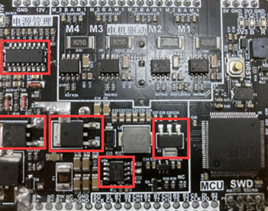
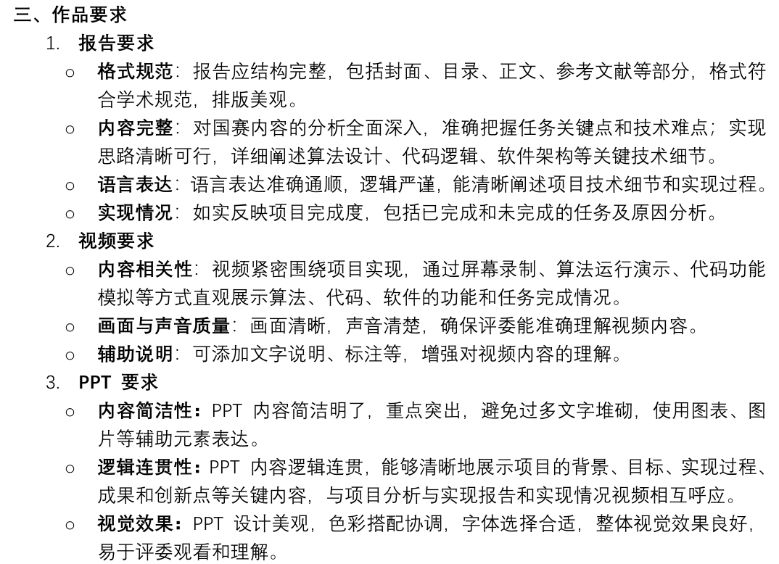
赛题理解
焊点不能出现堆锡现象，不能出现焊接毛刺
电路板通电后，无异常发热等现象
在对应的测试点可以检测到对应的信号输出
焊接调试
任务C：焊接调试与报告撰写
深入剖析国赛 “智能侦察” 项目规则，精准把握任务关键点和技术难点
明确报告需全面展示团队对赛题的理解与实现思路
明确报告需全面展示团队对赛题的理解与实现思路
报告撰写
项目概述
设计方案
测试分析
结论总结
团队成员

Slide 6

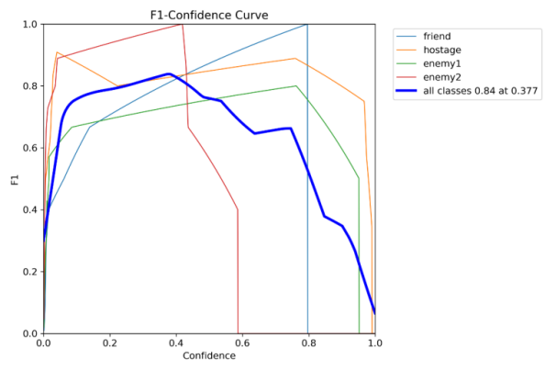
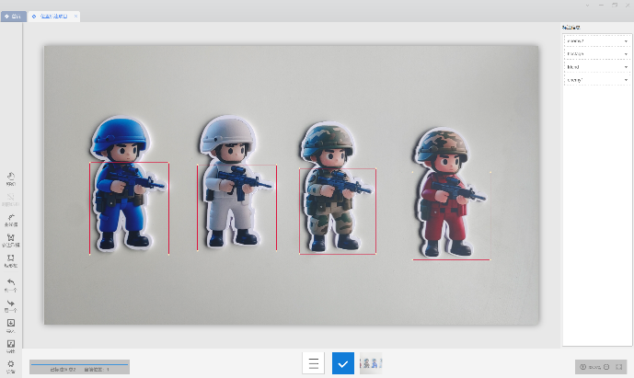
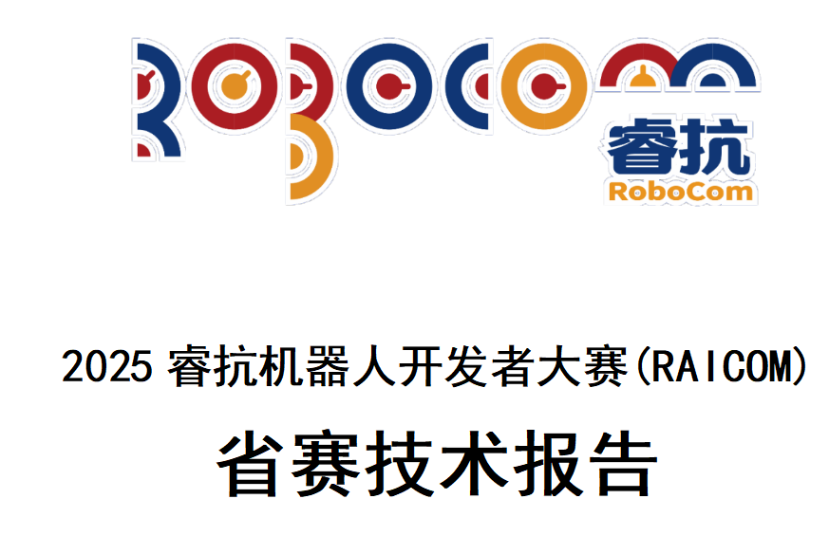
关键问题
问题一
问题三
复杂动态环境下的自主
导航与精准定位
多任务协同调度与
系统实时性
关键问题
问题二
问题四
实现精准兵人识别
技术文档和PPT
导航
识别
协调
文档
自主定位导航
精准兵人识别
多任务协同配合
技术报告PPT
项目概述
设计方案
测试分析
结论总结
团队成员

Slide 7
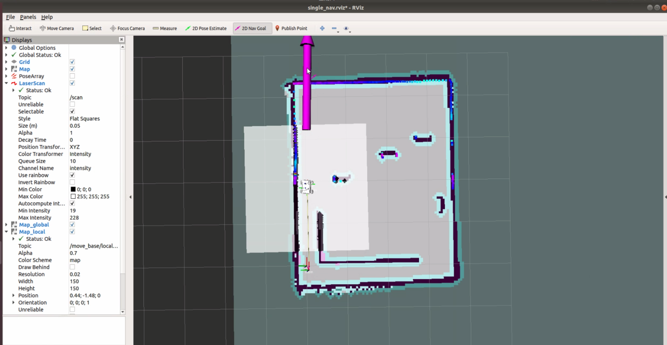
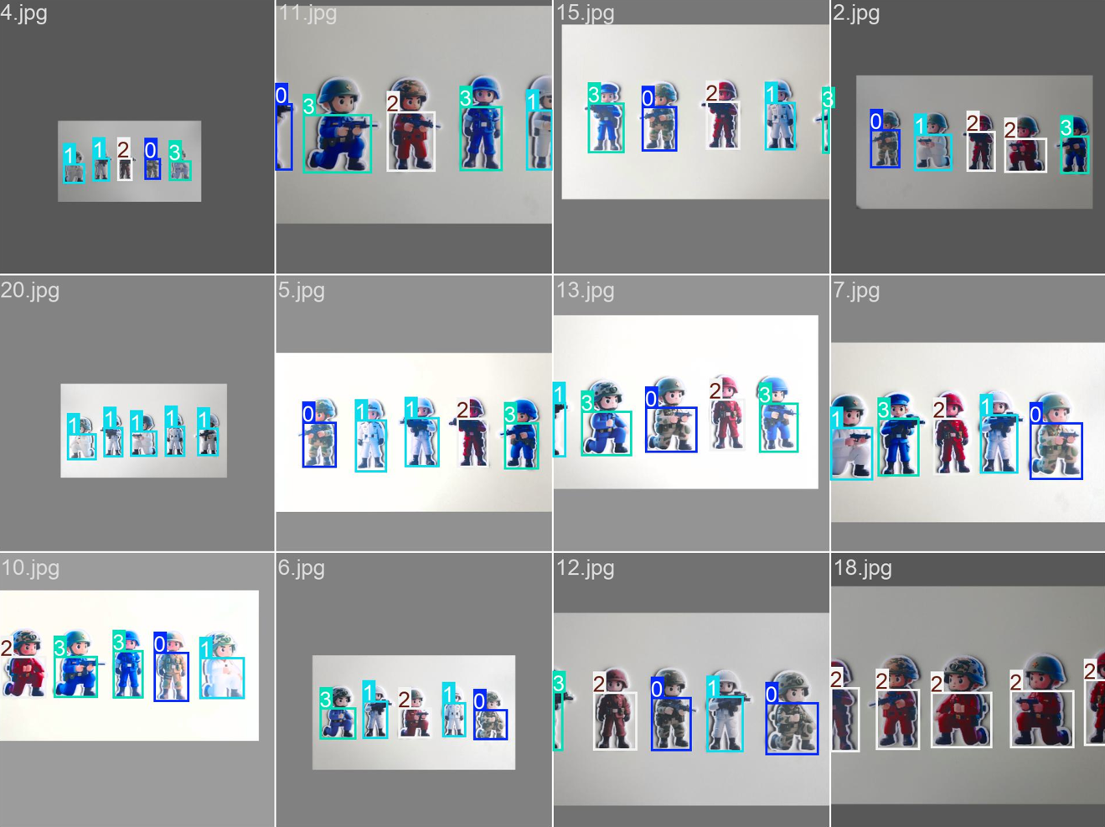
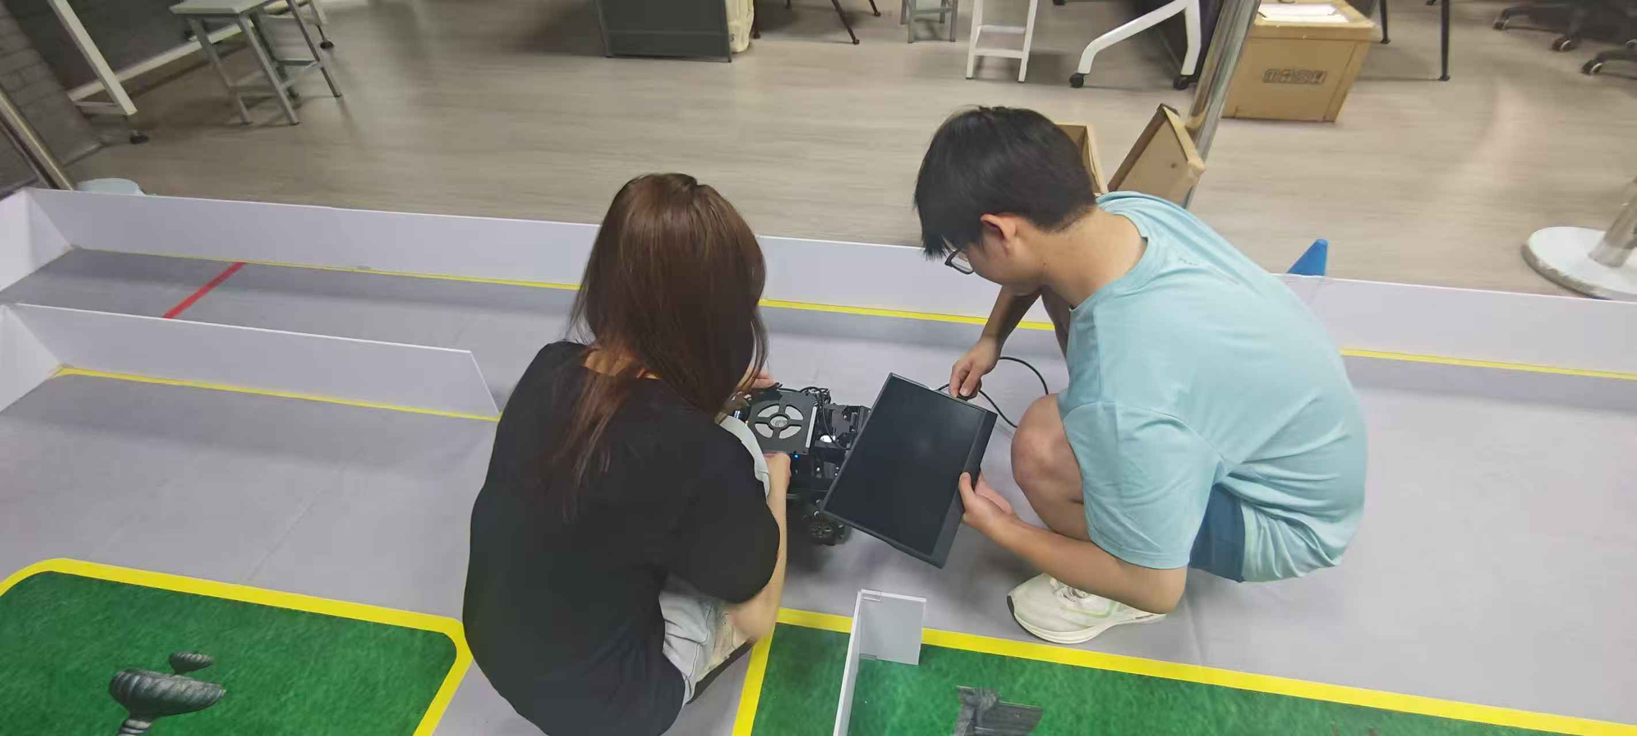
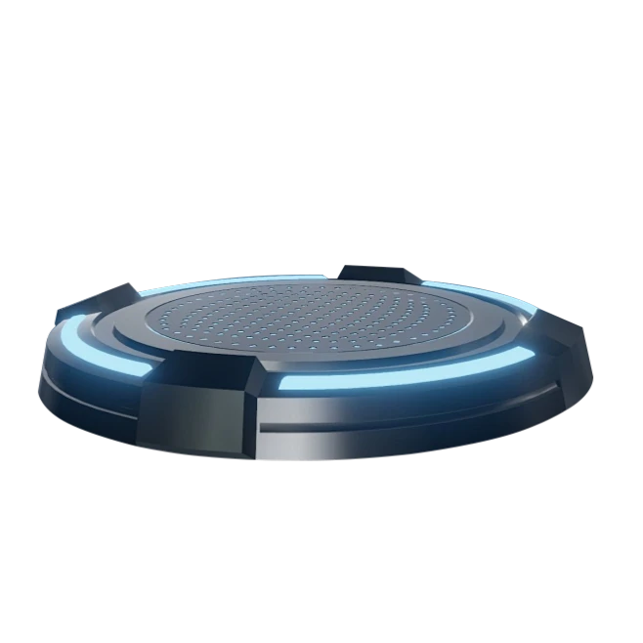
解决思路
智能侦察
依托ROS系统架构
自主导航与定位
环境感知与识别
机器人控制与优化
需突破城市建筑群遮挡、动态障碍物干扰等问题，实现厘米级定位与全局路径规划
针对战场多要素，需融合多传感器数据，构建实时环境语义地图，支撑威胁规避与目标判别。
基于麦克纳姆轮系运动模型，需平衡速度（最高0.6m/s）与精度（直角越障 15mm）
项目概述
设计方案
测试分析
结论总结
团队成员

Slide 8
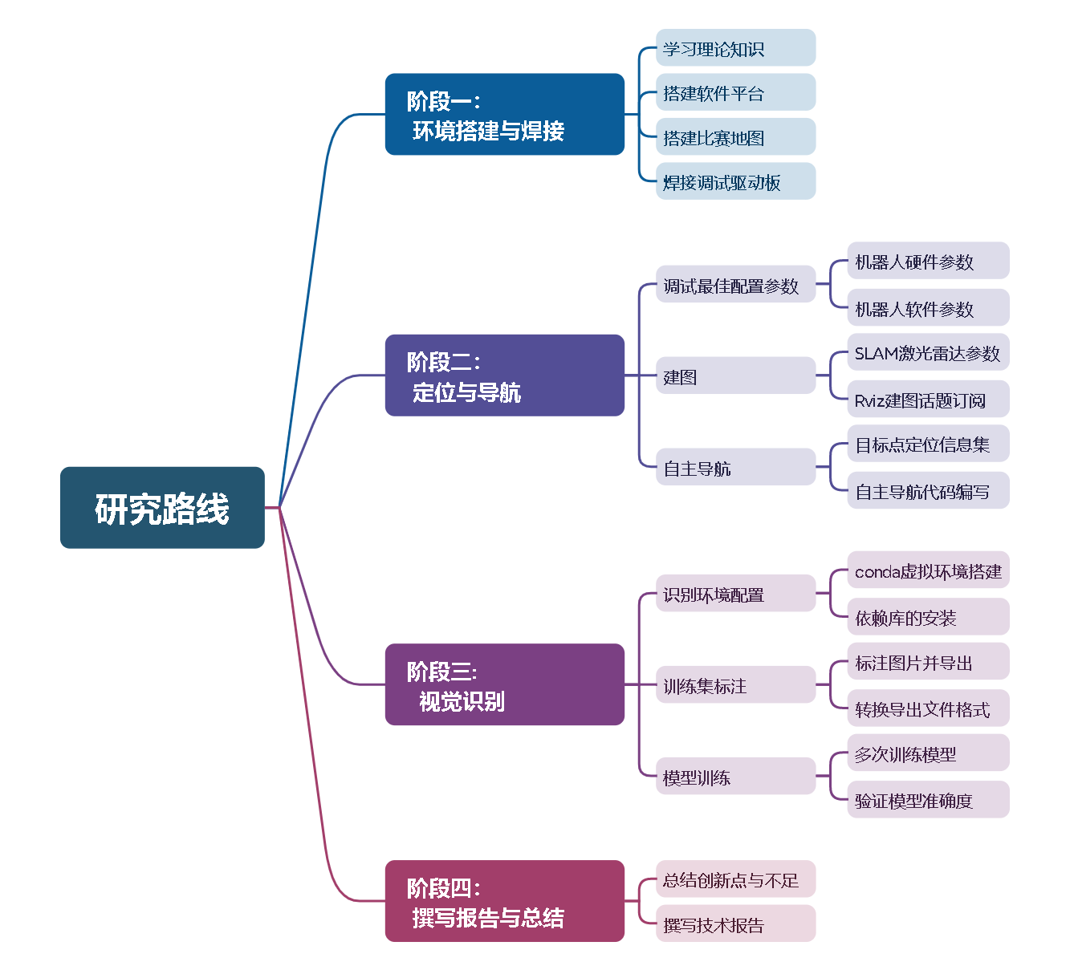
研究路线
智能侦察
项目概述
设计方案
测试分析
结论总结
团队成员

Slide 9
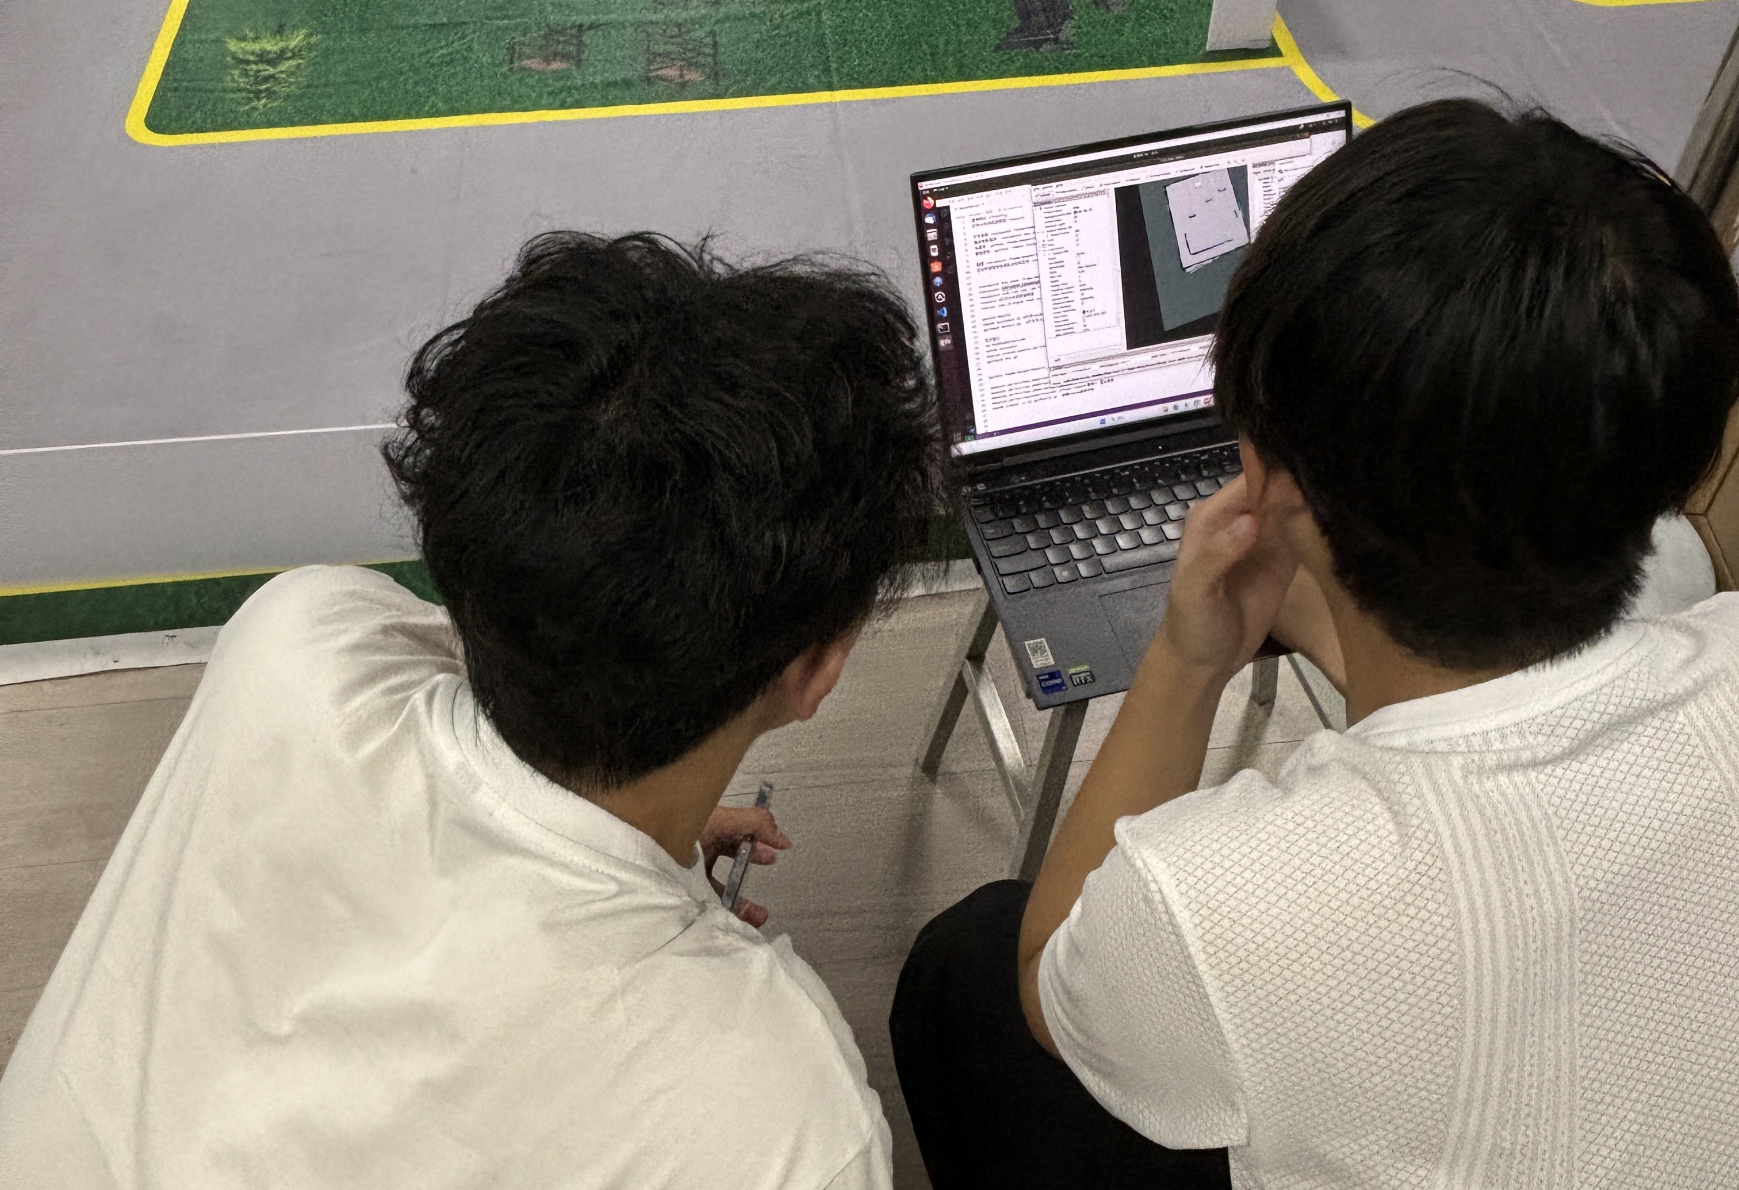
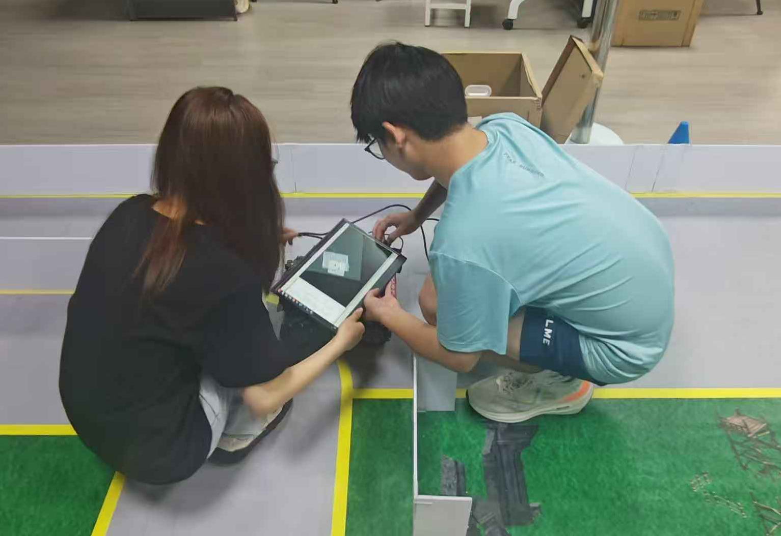
关键技术一：自主导航
遇到的问题
创新性解决方案
解决方案
地图模型：
模型粗糙且地图边缘存在突出的像素点
导航稳定性：
拐角处存在丢失导航目标点位的情况
避障可靠性：
障碍物尺寸和避障距离容易误判
地图优化
优化扫描策略，避免重复扫描，提升雷达扫描的速度与精度
导航细化
细化和增设目标点位，修正机器人的导航轨迹
避障改进
改进代价地图参数和环境配置，更改膨胀半径，贴合实际避障效果
项目概述
设计方案
测试分析
结论总结
团队成员

Slide 10
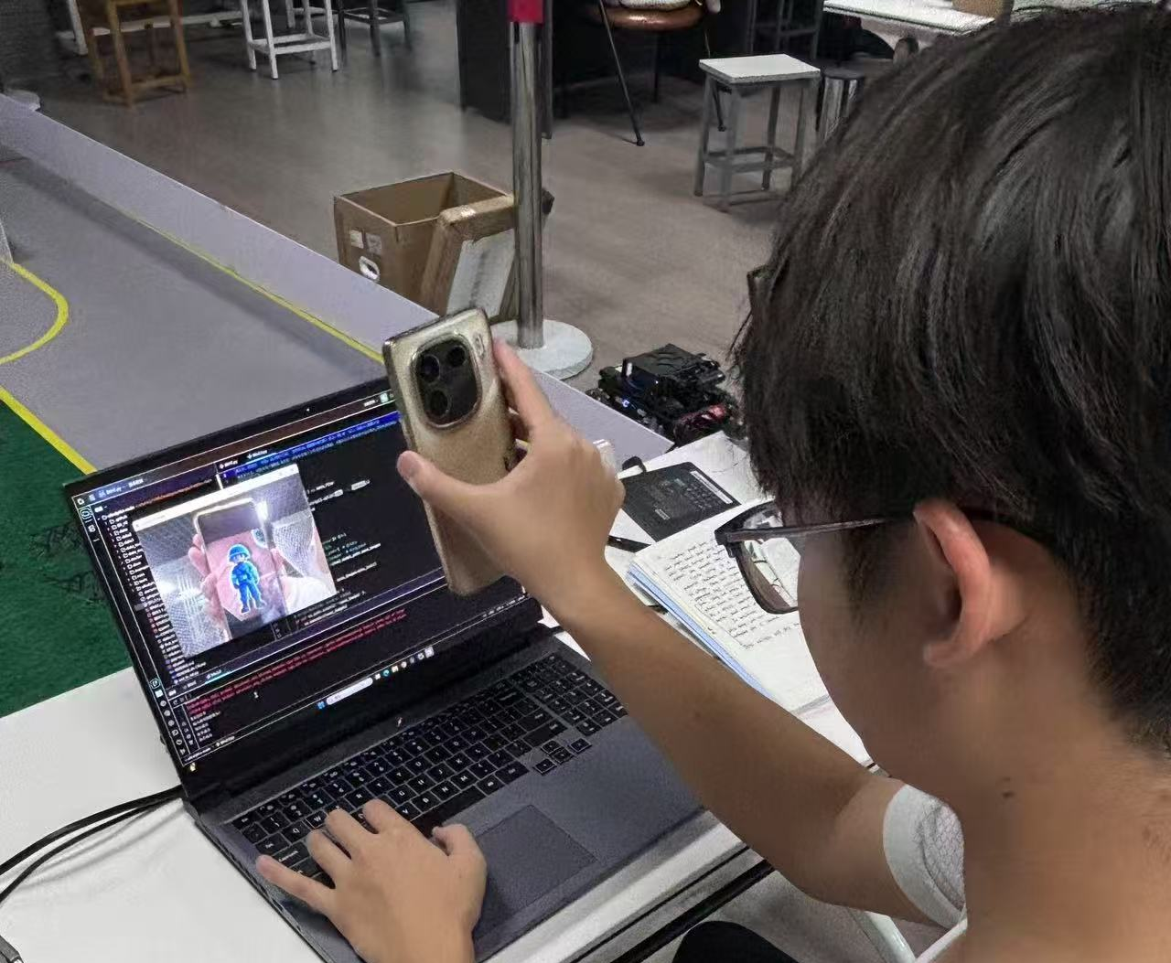
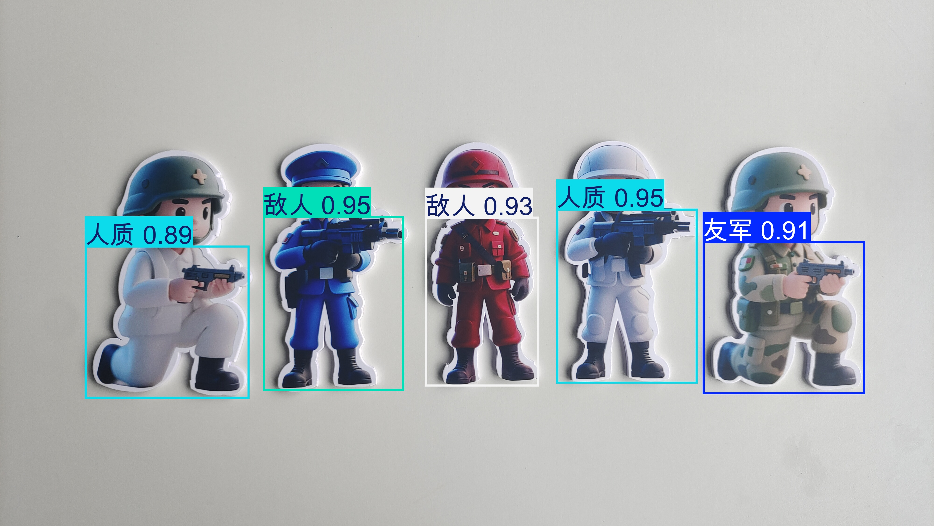
关键技术二：视觉识别
遇到的问题
创新性解决方案
环境配置：
依赖库安装失败，yolo8.0.x与pytorch2.7.x版本不兼容
模型推理：
推理速度较慢，准确度较低
数据管理：
测试结果集丢失
解决方案
环境适配
升级yolo库版本为8.3.x，改变源码中nn.py内的参数使其适配pytorch2.7.x版本
模型优化
优化模型结构，由原本使用的yolov8m.pt改变为更轻量高效的yolov8s.pt，调整训练轮数并多次训练模型，提高准确度
数据保存
测试结果及时备份并分类，分析结果误差
项目概述
设计方案
测试分析
结论总结
团队成员

Slide 11
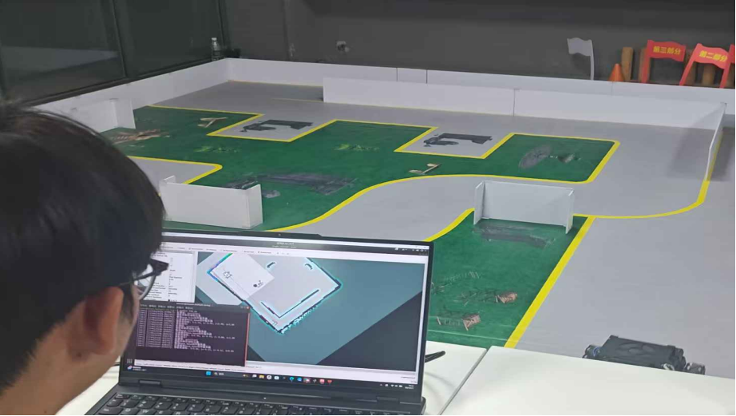
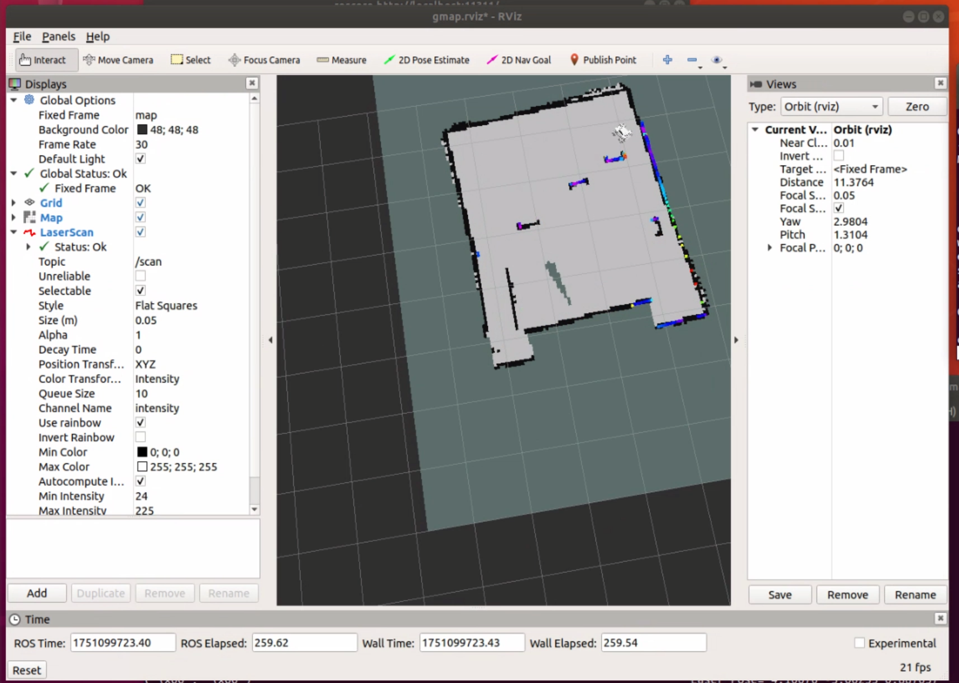
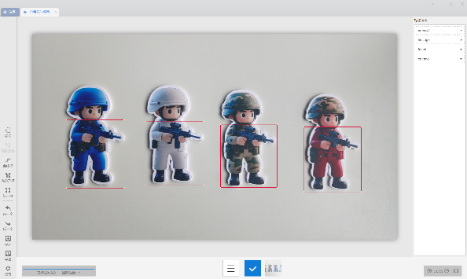
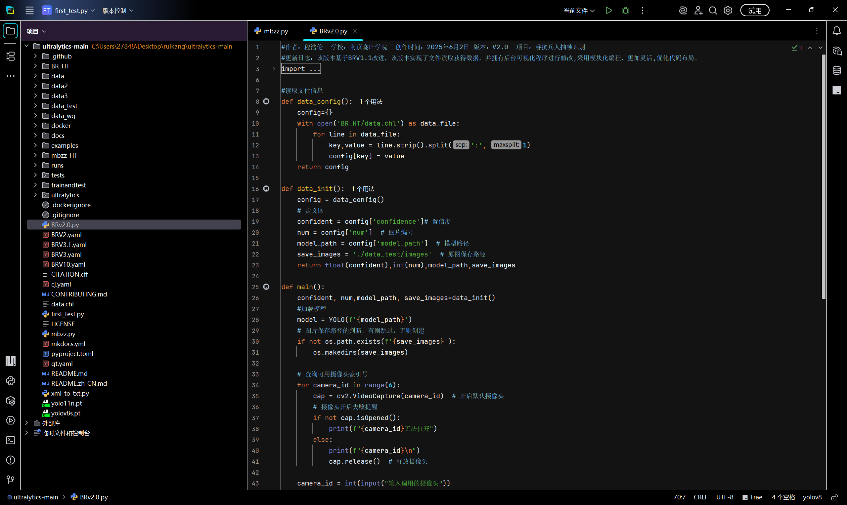

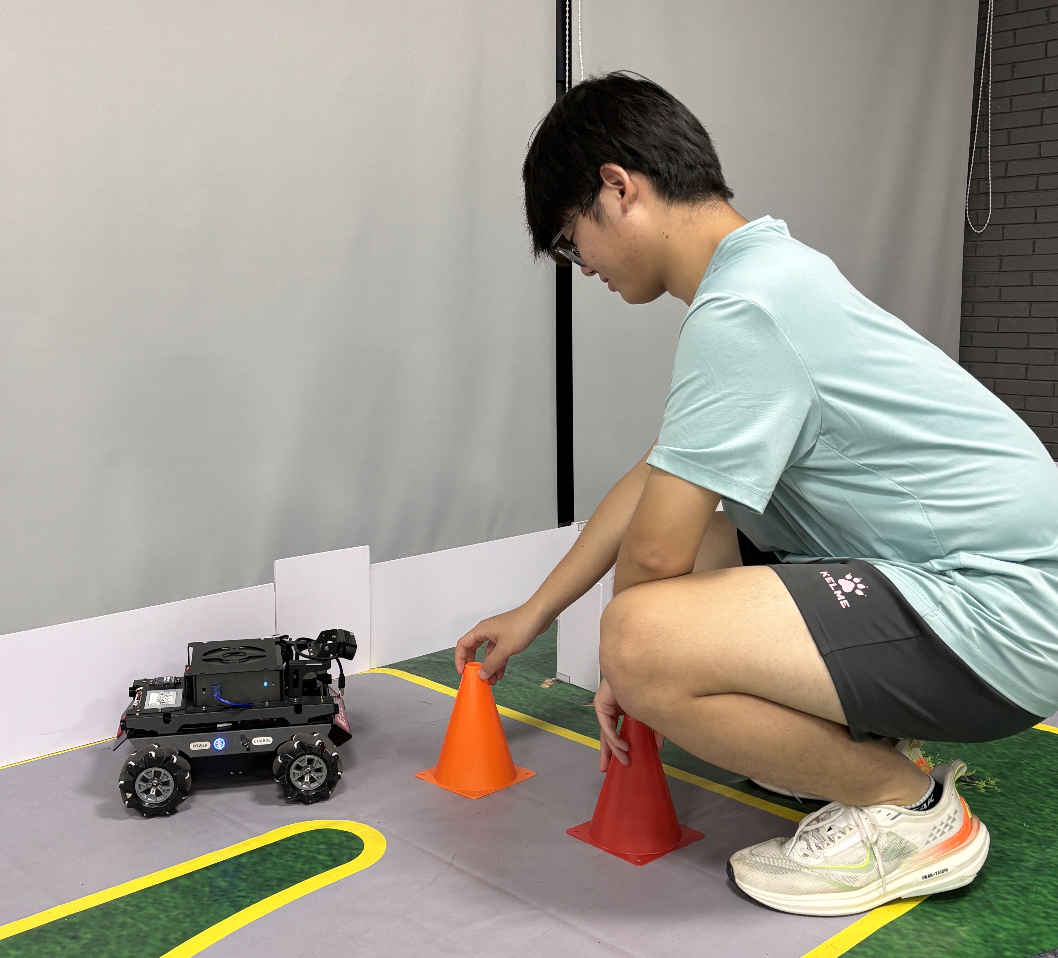
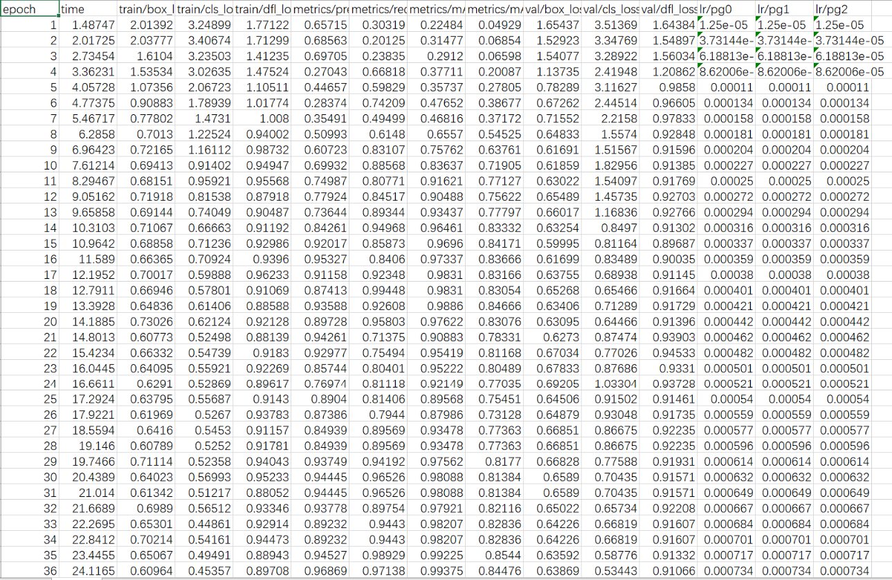
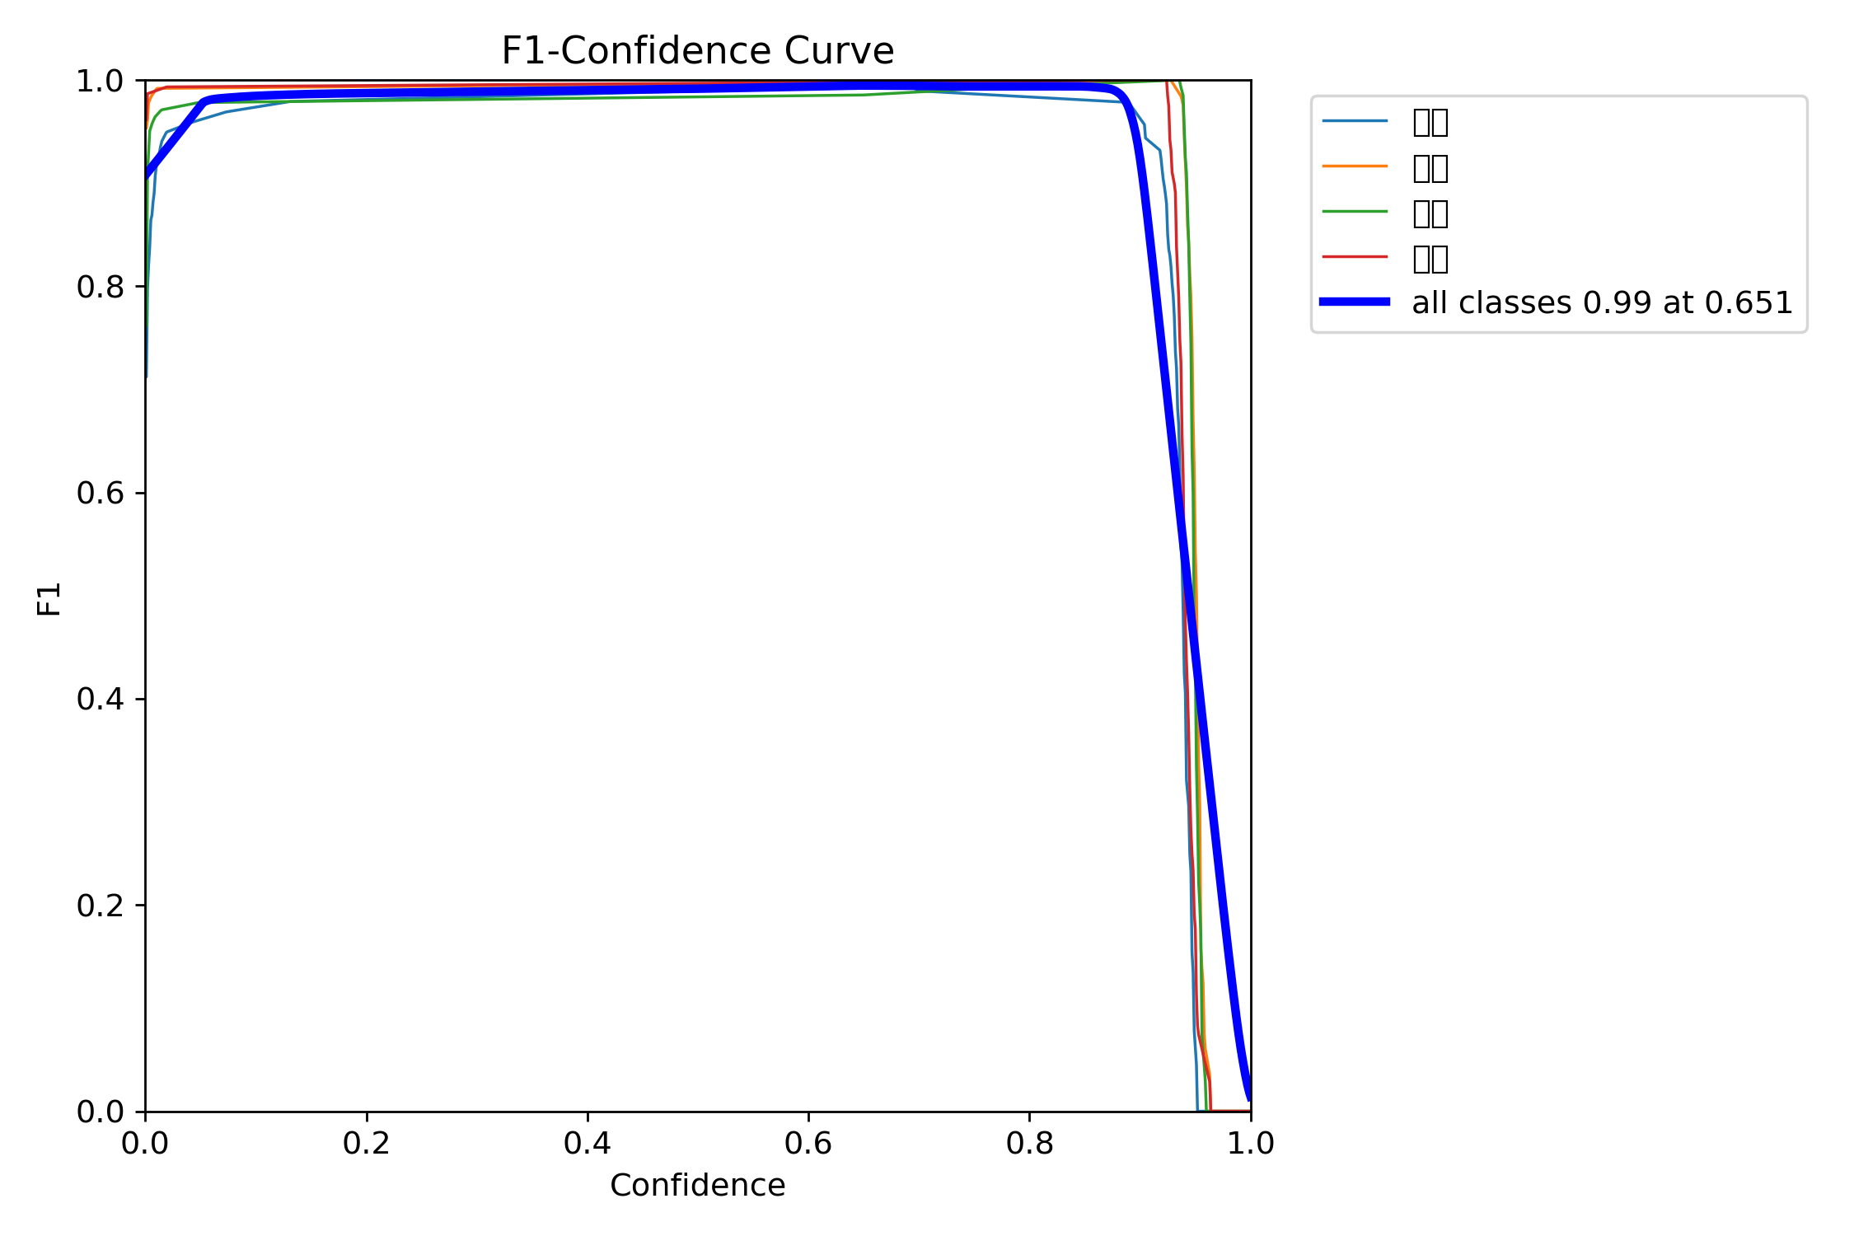
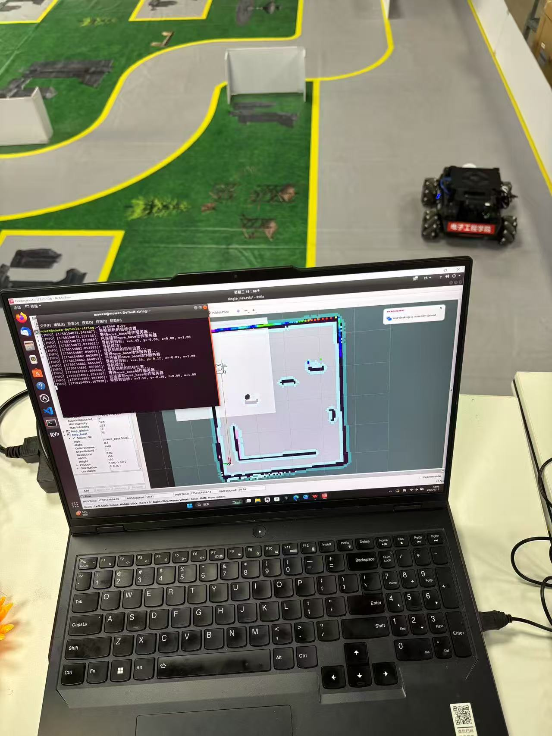
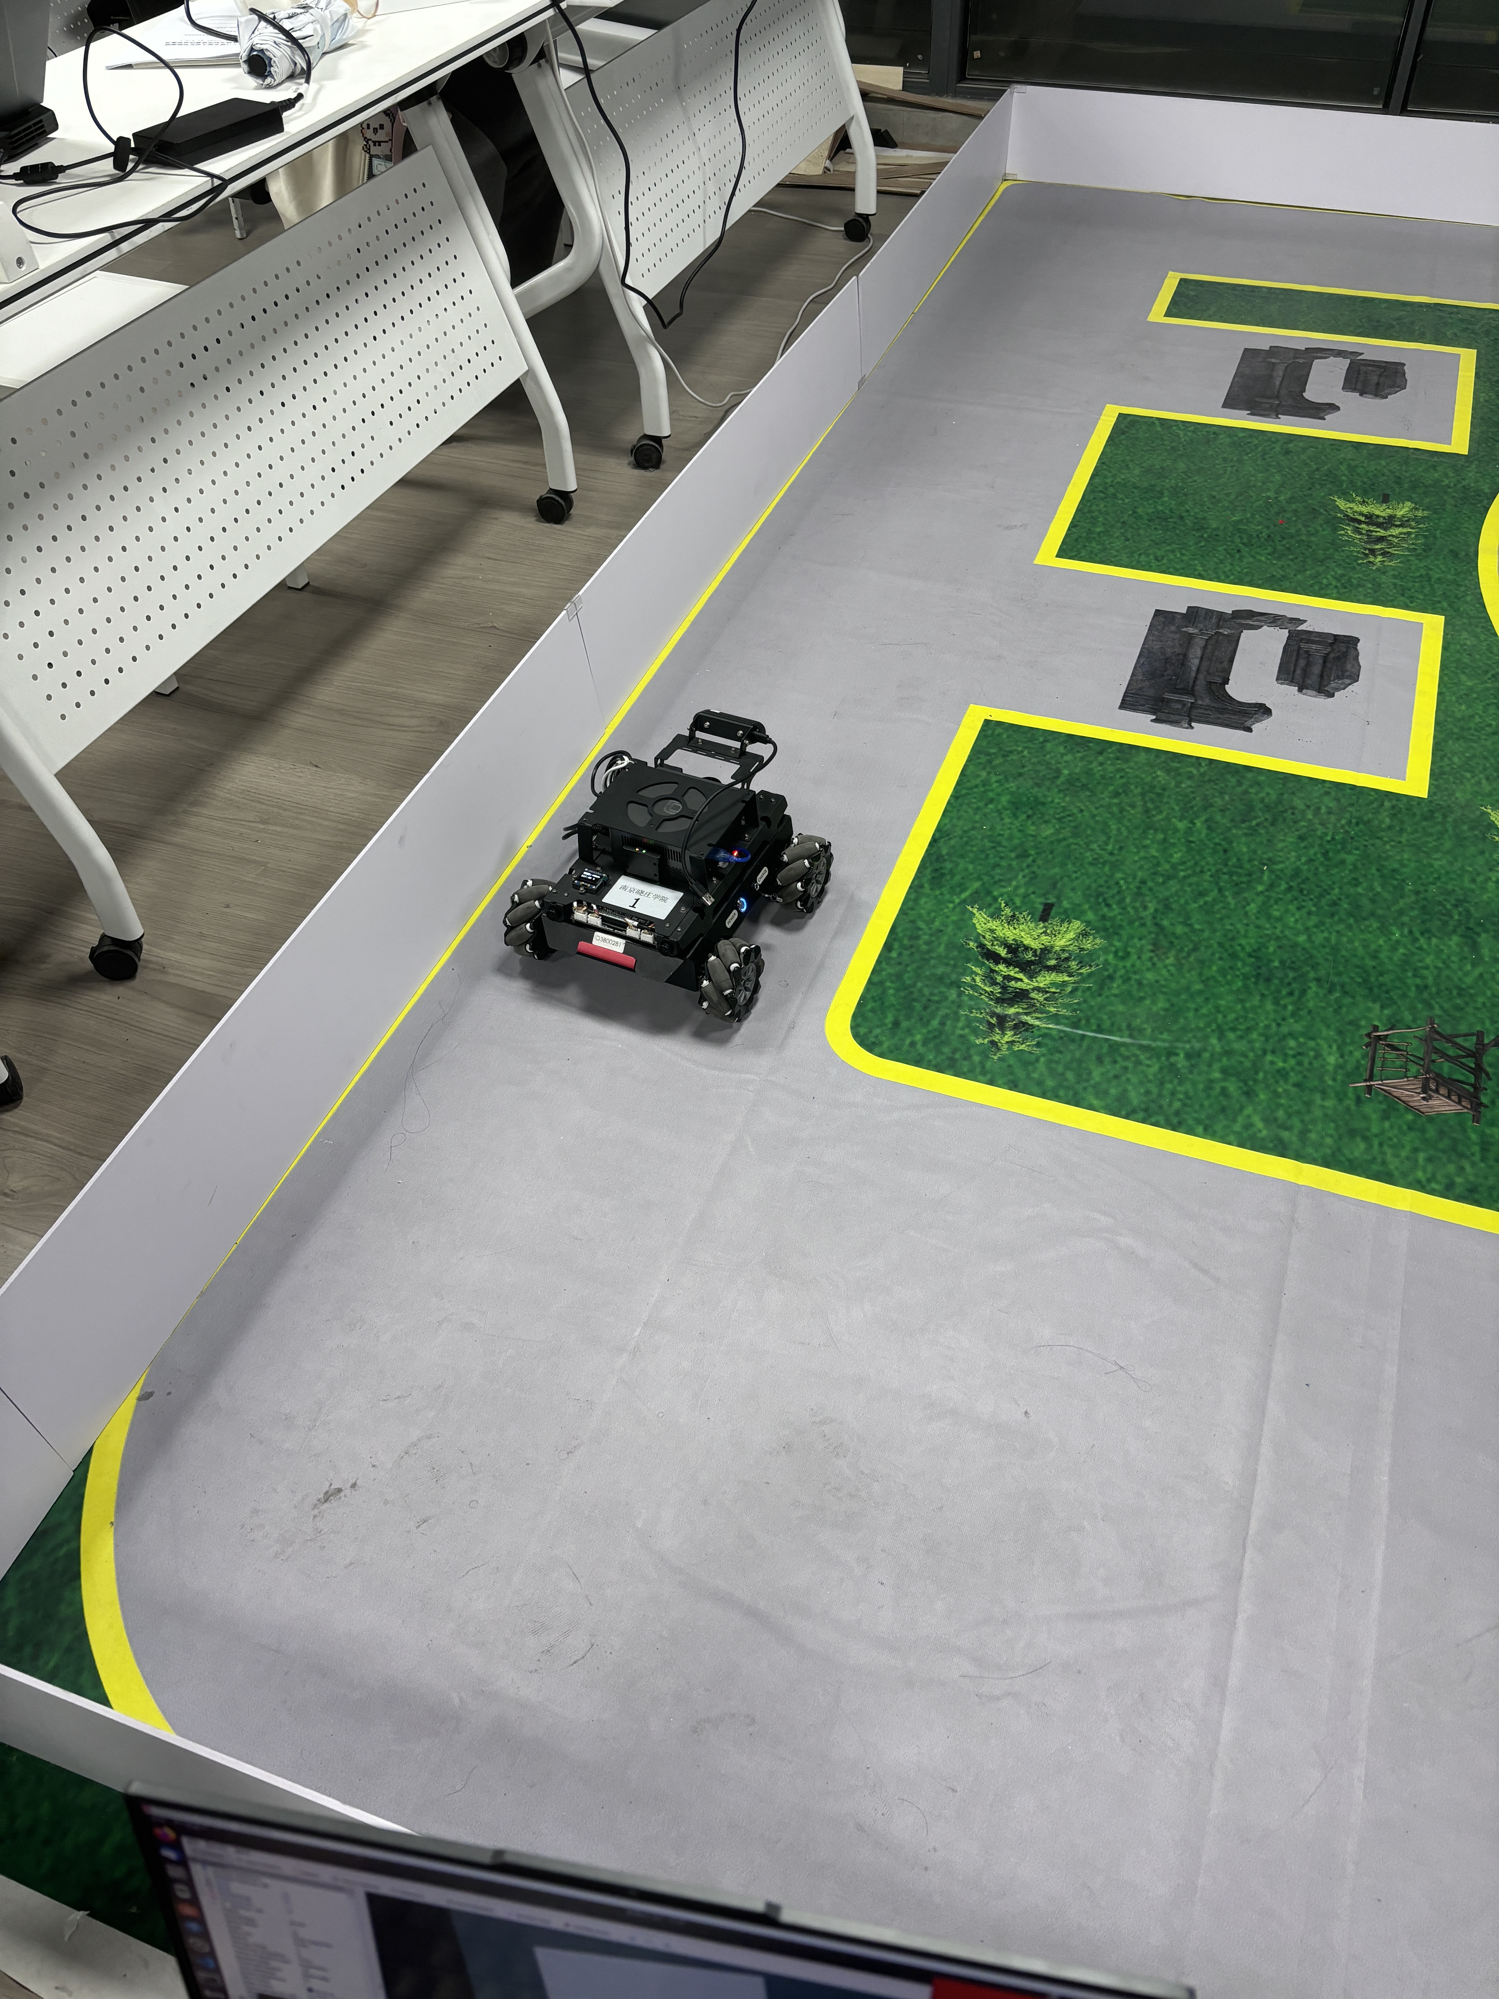
测试分析
视觉识别及定点导航
SLAM建图
场地扫描
地图生成
地图保存
目标点定位
数据集准备与标注
模型训练与优化
确定目标点
获取坐标信息
保存坐标集
自主导航
路线规划
实时定位与控制
障碍物避让与恢复
多次测试结果数据
最终实现准确率
项目概述
设计方案
测试分析
结论总结
团队成员

Slide 12
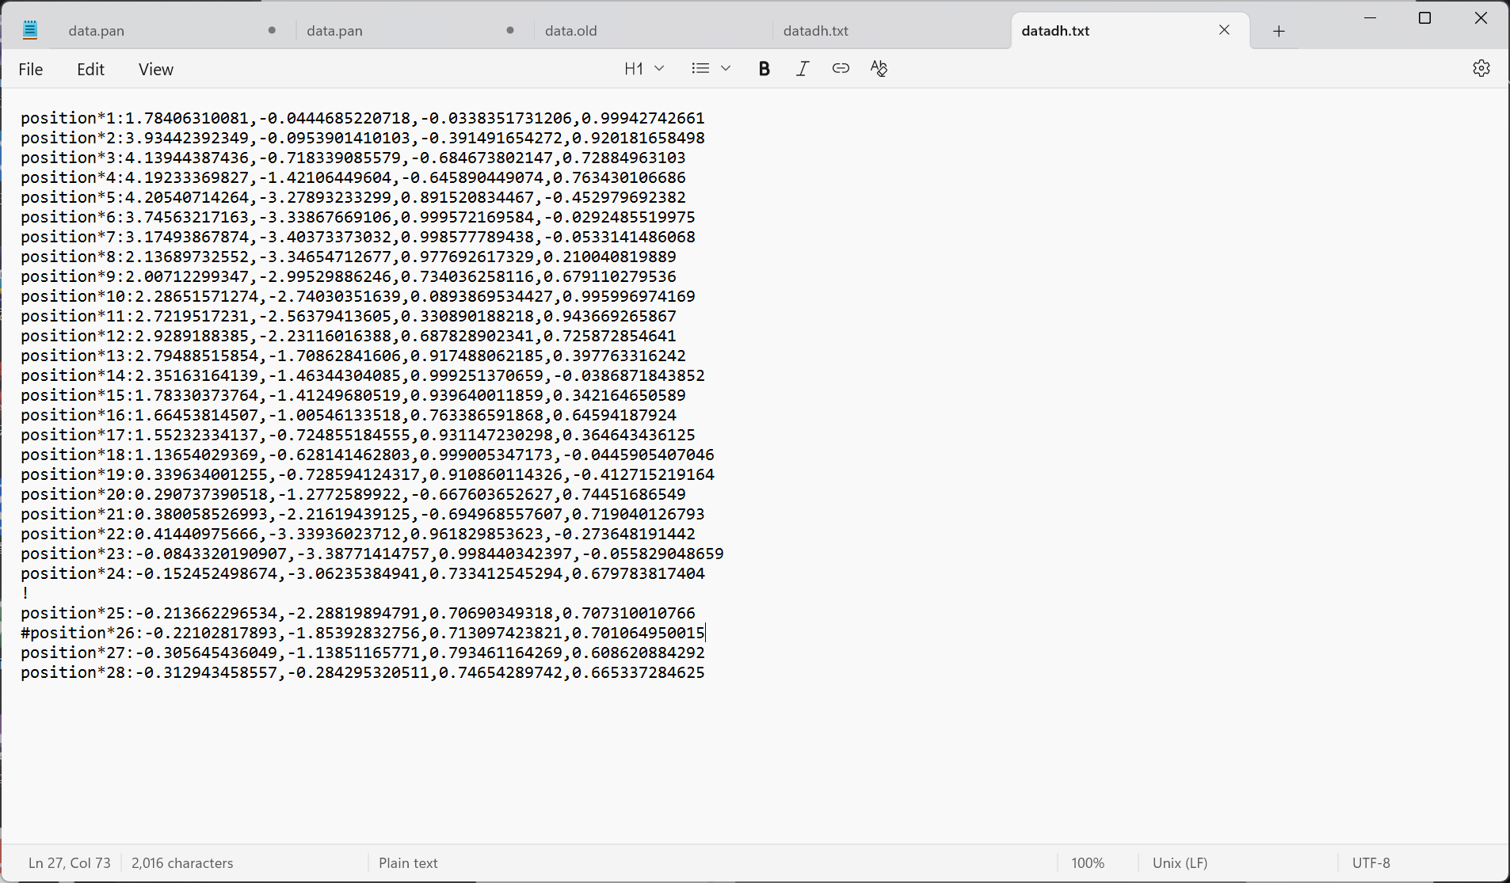
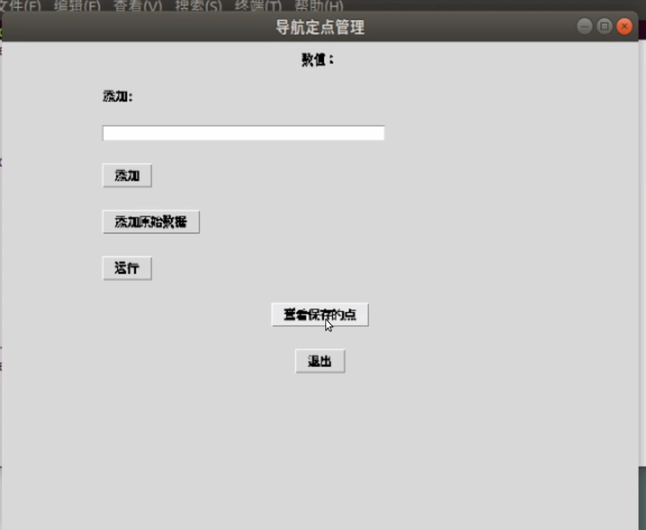
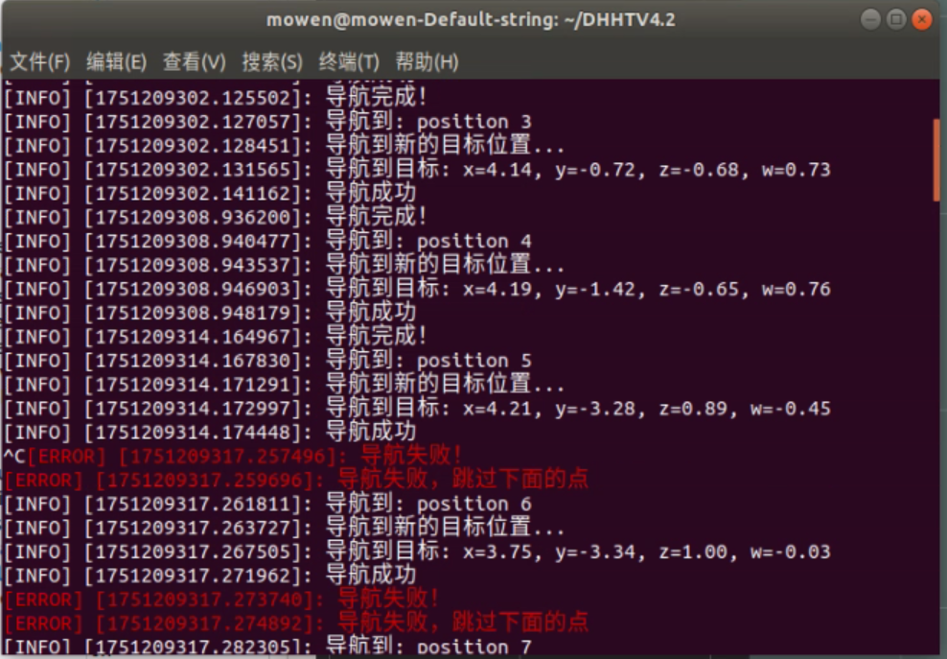
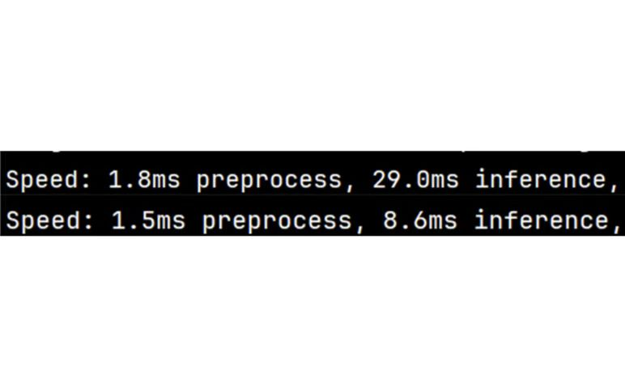
创新点
创新点一
创新点二
创新点三
创新点四
使用文件导入数据：方便统一管理目标点位，引入了‘!’作为停止标志，‘#’作为跳过点位的标志。
可视化管理点位：操作人员能够将所有导航目标坐标点位直接写入导航文件。极大地简化了信息录入流程，为后续随时提取和保存所有的导航目标坐标点位提供了极大的便利。
使用特定按键中断导航：设置按键“q” 作为终止导航的快捷键。在初步规划导航路线时，一旦发现问题或需要修正目标坐标点位，操作人员可以按下此键，及时停止导航。
轻量化目标识别架构：基于YOLOv8的模型剪枝与量化压缩方法，结合自定义战场数据集训练，在保证平均精度mAP50:99.5%的同时，推理延迟降低了0.3ms，满足实时性需求。
项目概述
设计方案
测试分析
结论总结
团队成员

Slide 13
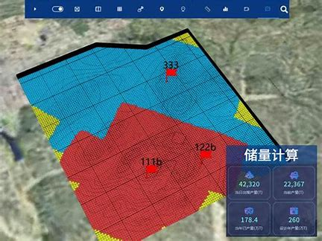


应用前景
军事领域
准确地识别敌我双方人员以及关键战略目标，为指挥官提供实时、精准的战场态势信息，助力制定科学合理的作战计划。
应急救援
机器人可以迅速进入灾区，利用其强大的环境感知和自主导航能力，指引救援人员精准定位被困人员位置，规划安全高效的救援路径
前景广阔
工业场景
工业场所通常设备众多、存在高温等危险环境，人工巡检面临较大风险和挑战。机器人可以按照预设的巡检路线，对设备进行定期、全面的检查。
还可应用到智能家居、仓储物流、地质勘探、教学研究、地质检探
项目概述
设计方案
测试分析
结论总结
团队成员

Slide 14
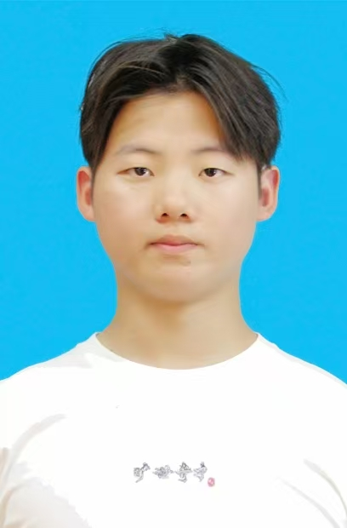

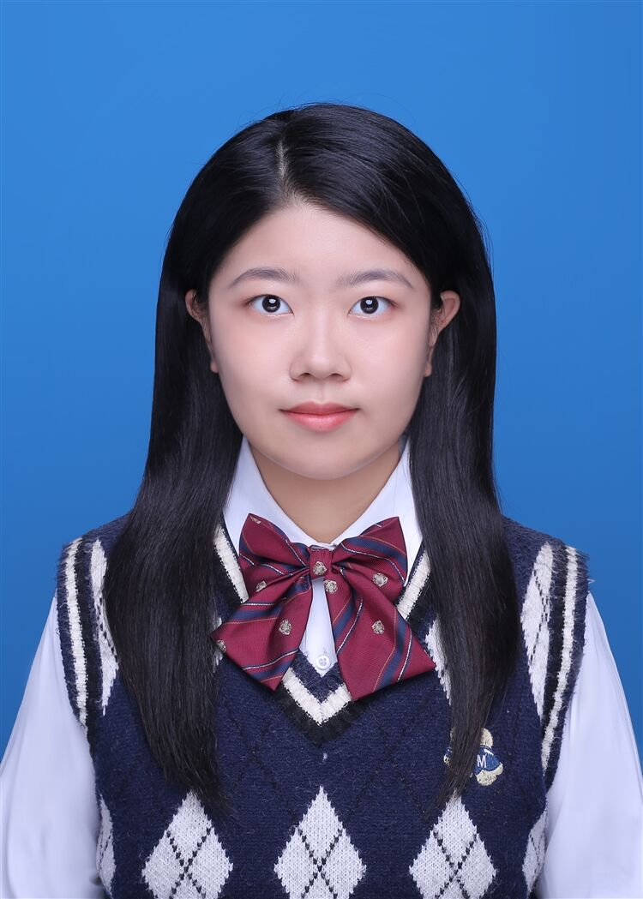
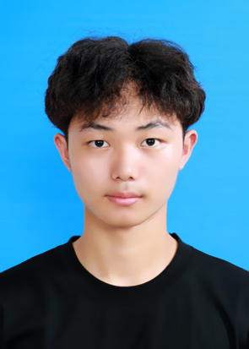
团队成员
程浩伦
潘燕
负责项目统筹、识别技术
负责导航技术
擅长YOLOv8技术
担任学生会部长
曾获中国机器人及人工智能大赛江苏省三等奖
擅长ROS机器人开发
熟悉Python等编程语言
曾获中国机器人及人工智能大赛江苏省三等奖
刘语茜
程杨
负责撰写报告、制作PPT
负责导航技术
擅长word报告撰写
曾获江苏省计算机设计大赛三等奖
曾获中国机器人及人工智能大赛江苏省三等奖
擅长ROS机器人开发
熟悉Python等编程语言
精通单片机、焊接技术
担任国家级大创项目负责人
项目概述
设计方案
测试分析
结论总结
团队成员

Slide 15



2025 睿抗机器人开发者大赛（RAICOM2025）
感 谢 观 看
南京晓庄学院 程智杨新队
`

